Slide 1
Lymfodrenážní masáže
Mgr. Ivana Jahodová

Slide 2
Lymfedém
Lymfedém je otok, který vzniká při dysfunkci lymfatického systému, kdy je porušena vstřebávací a transportní funkce mízního oběhu a ve tkáních se hromadí látky, které k sobě poutají vodu, čímž vzniká otok bohatý na bílkoviny.
- při lymfedému je postižen mízní neboli lymfatický systém.

Slide 3
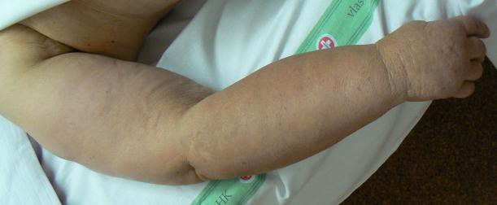
Lymfedém

Slide 4
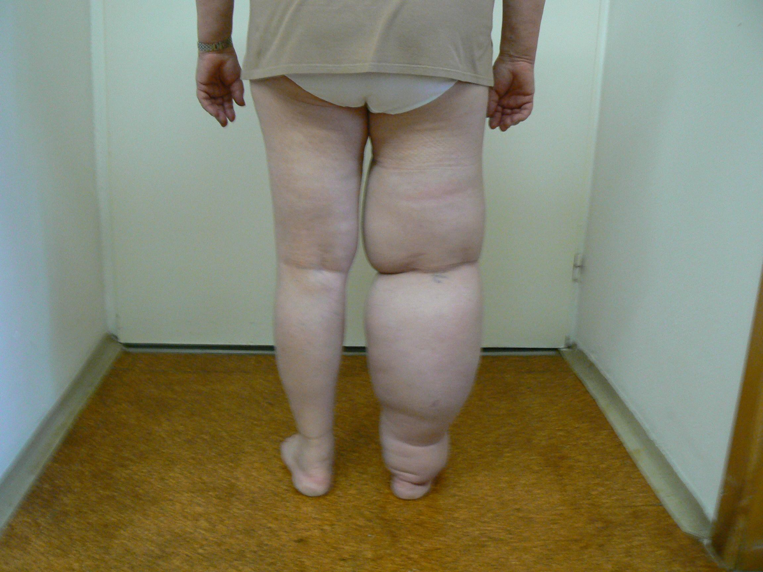

Slide 5
Lymfatický systém a jeho funkce
odvod přebytečné tekutiny
odvod tuků
ochrana organizmu (při infekci nastává v lymfatických uzlinách zánět, dochází k jejich zvětšení)

Slide 6
LS je složen z těchto částí:
lymfatické kapiláry
lymfatické cévy
lymfatické uzliny
lymfatické kmeny(mízovody)
lymfatické orgány (brzlík, mandle, slezina, kostní dřeň a slepé střevo)

Slide 7
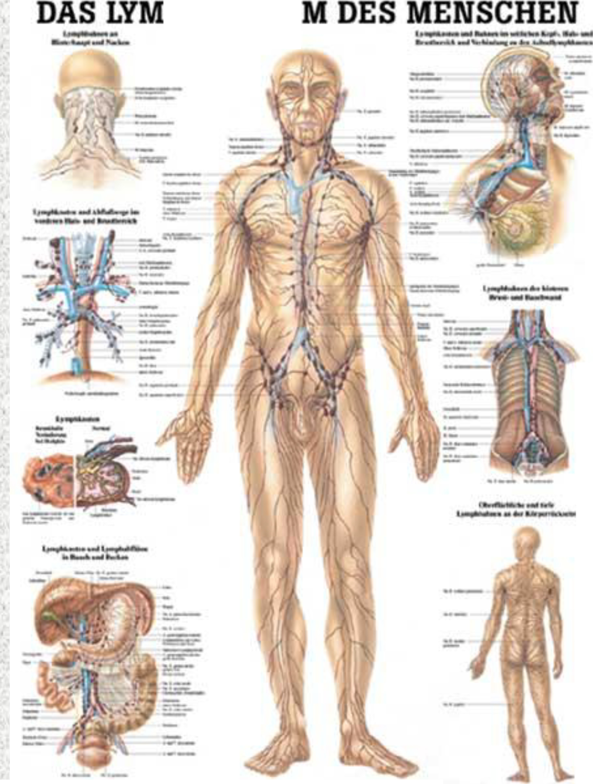
PHSYSTE

Slide 8
Anatomie lymfatického systému
LS začíná v lymfatických kapilárách vedoucích podél tepen a žil
Lymfatické kapiláry(intersticiální lymfatické cévy) začínají slepě ve tkáňových prostorech
Po prostupu již nehovoříme o tkáňovém moku,ale o míze(lymfě)
Stěny lymfatické kapiláry jsou propustné pro všechny látky z mezibuněčných prostor

Slide 9
Anatomie lymfatického systému
Lymfatické kapiláry se spojují v lymfatické cévy, které mají chlopně, které brání zpětnému toku lymfy
Lymfatické cévy nenajdeme v CNS,v kostech, zubech a
chrupavkách.
Duktus thoracicus - sbírá lymfu z obou DK, pánve, břicha, L poloviny hrudníku, LHK a z L poloviny hlavy a krku.
Duktus lymfaticus dexter - sbírá lymfu z pravé poloviny
hrudníku, PHK a axily a z P poloviny hlavy a krku.

Slide 10
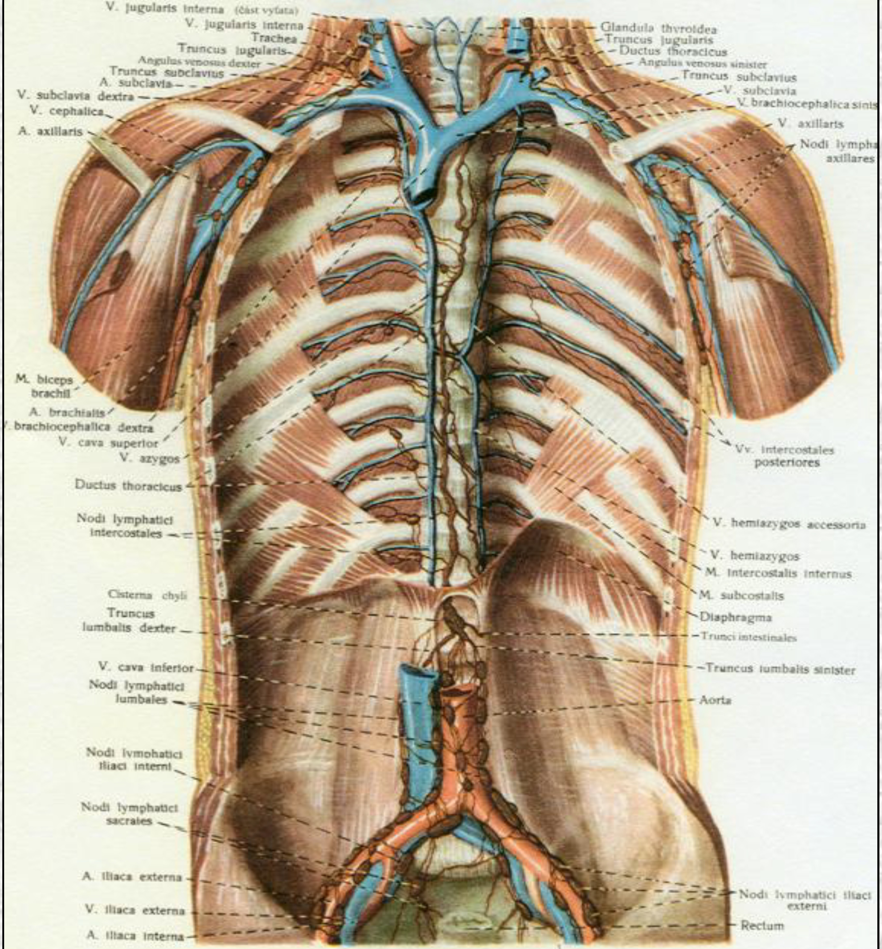
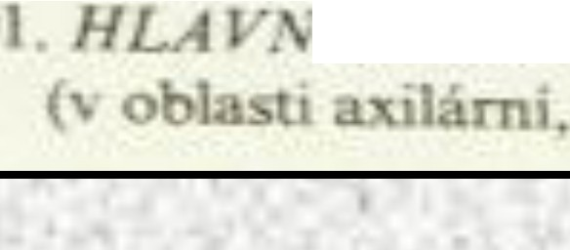
7
l ""ME.\Y J4Í7\J A ,,b„TERĚ \fÍZ.\ / L7/J\')
rtn1,hrudru. bederní a k čelm 1 1 3).

Slide 11
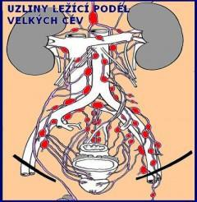

Slide 12
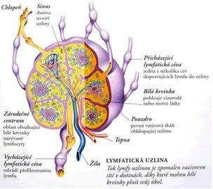
Lymfatické uzliny
jsou oválného ledvinovitého
tvaru-velikost 1 mm - 3,5 cm
jsou uspořádány v řetězcích a skupinách
tvorba lymfocytů, protilátek imunitního systému, zadržují toxické látky
v organismu je přibližně 450
lymfatických uzlin

Slide 13
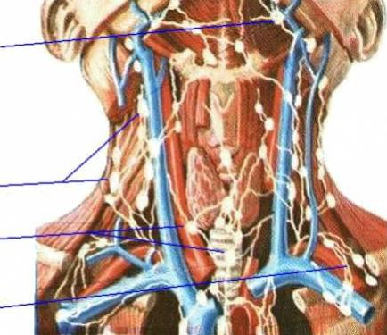
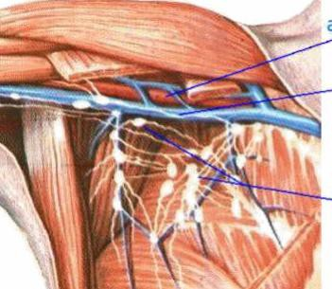
Lymfatické uzliny

Slide 14
Lymfatické orgány
Lymfatické orgány se dělí na centrální a periferní
  centrální lymfatický orgán je brzlík
  mezi periferní lymfatické orgány patří lymfatické uzliny, slezina a mandle
Brzlík
- v dětství je brzlík velmi důležitý pro vývoj a správnou funkci imunitního systému.

Slide 15
Slezina
Slezina zastává tyto funkce:
vývoj lymfocytů (po celý život)
tvorba protilátek
zachycování starých a poškozených erytrocytů odstranění i mikroby
zásobárna krve
Mandle
a jejich
jsou to párový orgán
člověk má nosní a krční mandle
jsou prvním místem, kde se zachytávají cizorodé látky

Slide 16
Lymfa
Lymfa je bezbarvá, čirá tekutina, která vzniká z tkáňového moku.
tkáňový mok se tvoří produkcí buněk a filtrací z plazmy
stěnou krevních kapilár
do lymfy se dále vstřebávají bílkoviny, cholesterol a tuky ve formě mastných kyselin, vitamíny rozpustné v tucích (A,D,E,K), steroidní hormony, železo, měď a kalcium
denně se lymfy tvoří 2-3litry
množství samostatně proudící lymfy je asi 1 litr
pohyb lymfy je zajištěn stahováním kosterního svalstva, podkožního vaziva a dechovou terapií

Slide 17
Lymfatický systém a jeho selhání
Nedostatek pohybu, jednostranná zátěž, ochablost svalů a podkožních tkání stejně jako poškození lymfatického systému úrazem, operací, infekcí, ozařováním, chemoterapií vede k nedostatečnému odvádění lymfy a hromadění škodlivých látek bohatých na bílkoviny ve tkáních a kloubech a vytváření otoků.

Slide 18
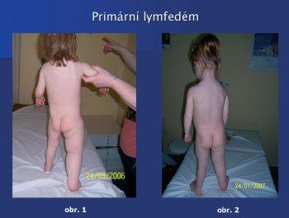
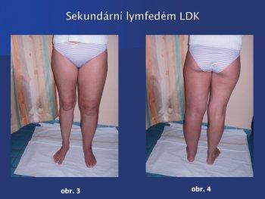
Dle etiologie rozlišujeme dva typy mízního otoku
primární lymfedém - dědičný a pozdní
sekundární lymfedém

Slide 19
Primární lymfedém se tedy může objevit po narození, může být vyvolán virovým onemocněním, hormonálními změnami, v těhotenství, v menopauze

Slide 20
Sekundární lymfedém
je podmíněn druhotným postižení mízního systému (blokáda lymfatického řečiště) operací, radioterapií, zánětem (opakovaným nebo chronickým), úrazem nebo nádorovým onemocněním
může také vzniknout „nechtěným“ poškozením při diagnostických a léčebných výkonech
v důsledku překážky se zvýší tlak v lymfatických cévách, následně dojde k jejich rozšíření a tím vyřazení chlopní bránících zpětnému toku lymfy.
sekundární lymfedém vzniká periferně od blokády mízního řečiště a odtud se šíří směrem distálním

Slide 21
Lokalizace lymfedému
Nejtypičtější lokalizace jsou:
HKK a stěna hrudní při odstranění lymfatických uzlin (lymfadenektomie) zářením v podpažní jamce v rámci léčby nádorů mammy, maligní kožní melanom …
DKK v souvislosti s pánevní lymfadenektomií
ozářením v oblasti malé pánve při léčbě gynekologických nádorů, nádorů prostaty a konečníku
DKK v souvislosti s opakovanými záněty (viry, bakterie, plísně)
DKK v souvislosti s žilní nedostatečností

Slide 22
Klinická stádia lymfedému
latentní lymfedém - skrytý. bez známek otoku-městnání je vidět pouze na lymfoscintigrafii
manifestační reverzibilní lymfedém přechodný - objeví se při zvýšené námaze , ale po elevaci končetiny zmizí
manifestační ireverzibilní lymfedém – nevratný - trvalý otok při přetížení lymfatického systému
elefantiáza - sloní noha – edém dosahuje obrovských
rozměrů, kůže je hrubá zdrsnělá, mohou se tvořit puchýře

Slide 23
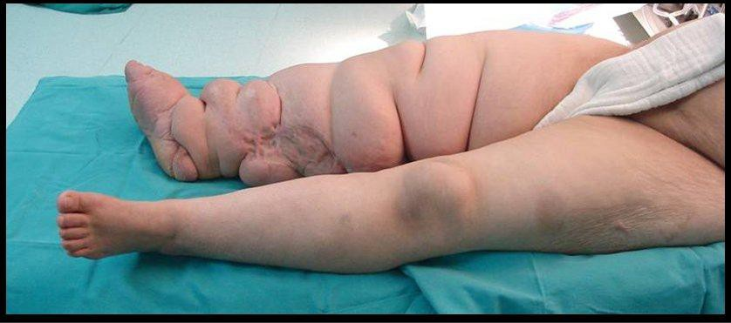
Elefantiáza

Slide 24
Diagnostika lymfedému
Základní vyšetření:
Obtíže nemocného: otok, pocit napětí, tíhy, bolesti, erysipel
Cílená anamnéza:
RA:otoky končetin, erysipel, nádory
OA: otoky (věk, lokalizace, příčina vzniku, směr šíření, komplikace), nádorové onemocnění(operace, radioterapie, recidiva), traumata, záněty, chirurgické výkony
Základní interní vyšetření: k vyloučení systémových otoků (onemocnění
srdce, ledvin)
Fyzikální vyšetření: – inspekce, palpace, přítomnost otoku, Stermmerovo
znamení, lokalizace, rozsah, změření obvodů

Slide 25
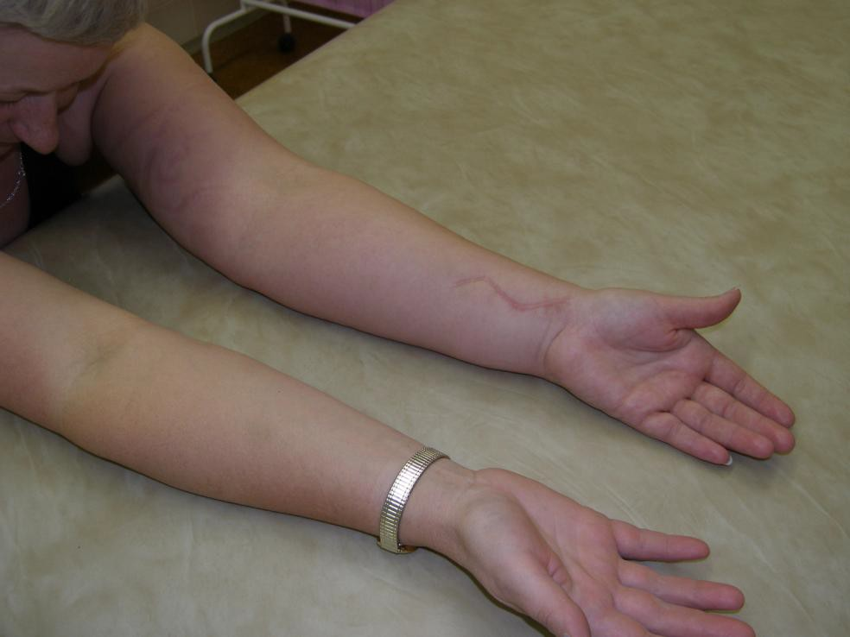
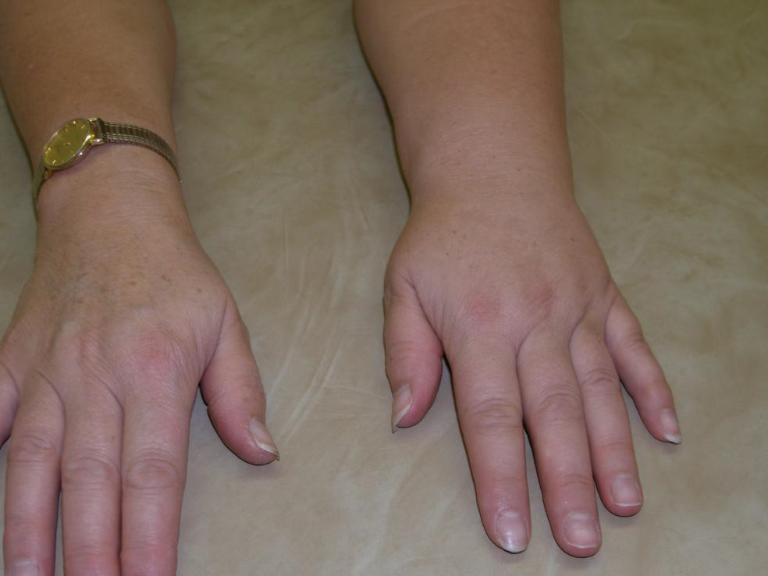
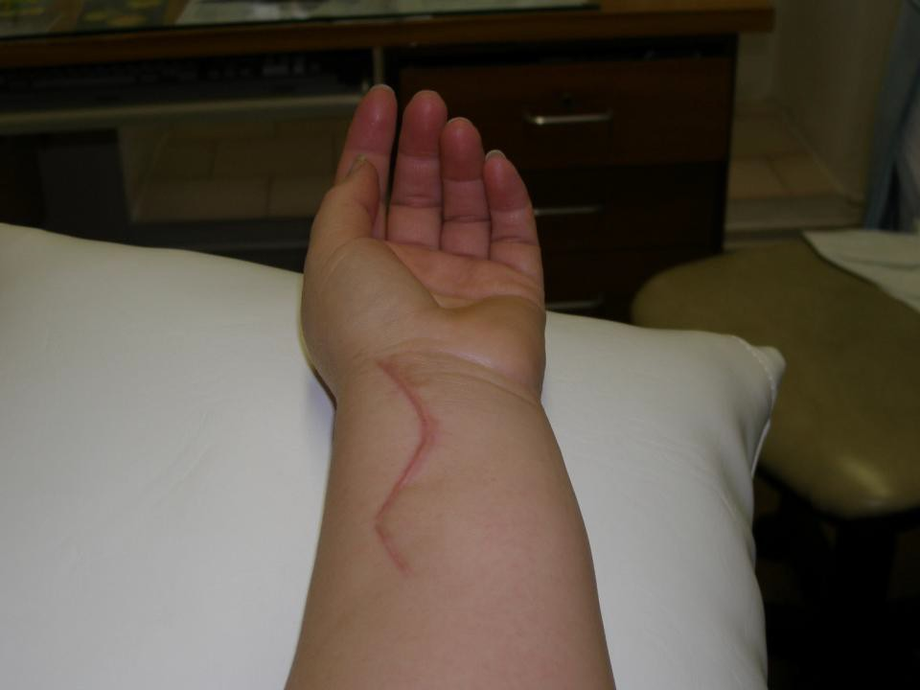

Slide 26
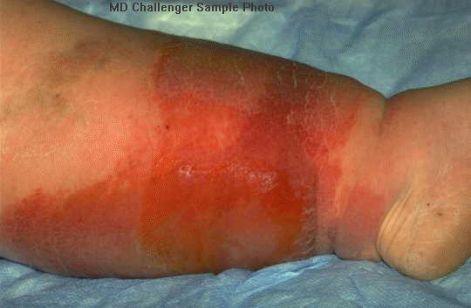
Erysipel

Slide 27
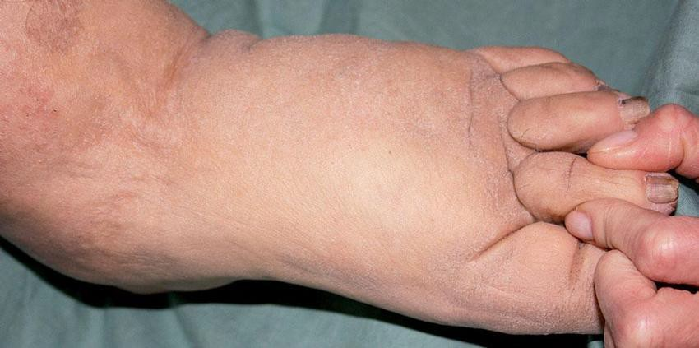
Stermmerovo znamení

Slide 28
SCHÉMA RACIONÁLNÍ LÉČBY LYMFEDÉMU
Základní léčba
↓
Komplexní dekongestivní terapie
1)Fáze redukce otoku 2)Fáze udržovací
↑
Doplňující léčebné postupy (dle indikace)
↑
Přístrojová léčba
↑ Psychoterapie
↑
„Samoléčba“
↑ Farmakoterapie
↑
Chirurgické výkony

Slide 29
Strategie základní léčby KDT
Fáze redukce otoku
-péče o kůži
-manuální lymfodrenáž 5x týdně
-přístrojová lymfodrenáž
-kompresivní vícevrstevná bandáž
-pohybová a dechová cvičení
Fáze udržovací
-péče o kůži
-úprava životního režimu
-manuální lymfodrenáž 2x měsíčně
-přístrojová lymfodrenáž
-komprese elastickými návleky
-pohybová a dechová cvičení

Slide 30
Lymfatická drenáž – manuální a přístrojová
manuální lymfatická drenáž (MLD) je jemná manuální technika, která zvyšuje resorpci lymfy a její transport mízním řečištěm
využíváme znalostí anatomie, topografie a fyziologie lymfatického systému, respektujeme tok lymfy tak, aby při manuální lymfodrenáži směřoval do oblasti volně průchodných cév a uzlin
kvalitativně jde zcela o odlišnou techniku
ML provádí vyškolený lymfoterapeut na doporučení lymfologa

Slide 31
Pro porovnání:
Klasická masáž, měkké techniky: je zaměřena na ovlivnění svalů, šlach a facií, většinou působí intenzivnějším tlakem,
zasahuje hlouběji uložené struktury, frekvence hmatů není přesně určena.
manuální lymfodrenáž: je zaměřená na lymfatický systém, provádí se malým tlakem, kolem 20-25 mmHG, působí na kůži a podkoží, nesmí vyvolávat bolest.
- hmaty jsou většinou kruhovité, velkoplošné a maloplošné, frekvence je pomalá.
cílem lymfodrenáže je povzbuzení lymfomotoriky, zmírnění bolestivého napětí a zlepšení odtoku lymfy z postižené oblasti
indikací je ošetření otoků nejrůznější etiologie s výjimkou
otoků kardiálních a ledvinových.

Slide 32
Hlavní zásady provádění manuální
lymfodrenáže
Cíl-podpora odtoku nadbytečné mízní tekutiny
Délka působení tlaku při jednotlivém hmatu je 1-4 sec
Vyvíjený tlak je 20-25 mmHG
Každý hmat opakujeme 5-7x
Hmaty velkoplošné a maloplošné, kruhovité a spirálovité
Znalost anatomie lymfatického systému
Respektovat směr toku lymfy - ke sběrným uzlinám
Správné vyprázdnění centrálních uzlin
Vždy začínáme ošetřením krku-bazální ošetření (podpořit transport lymfy z konečného lymfatického systému do systému venózního)

Slide 33
Jizva
Před lymfodrenáží je nutné ošetřit jizvu a poučit pacienta o terapii
jizva nezasahuje jen do svrchní kůže, ale zasahuje i do hlubších vrstev, hojí se i narušené svaly
povrchně zhojená jizva neznamená, že je stejně zregenerovaná tkáň v hloubce
jizva ovlivňuje tok lymfy –působí jako překážka
při uvolňování jizvy dodržujeme smět toku lymfy

Slide 34
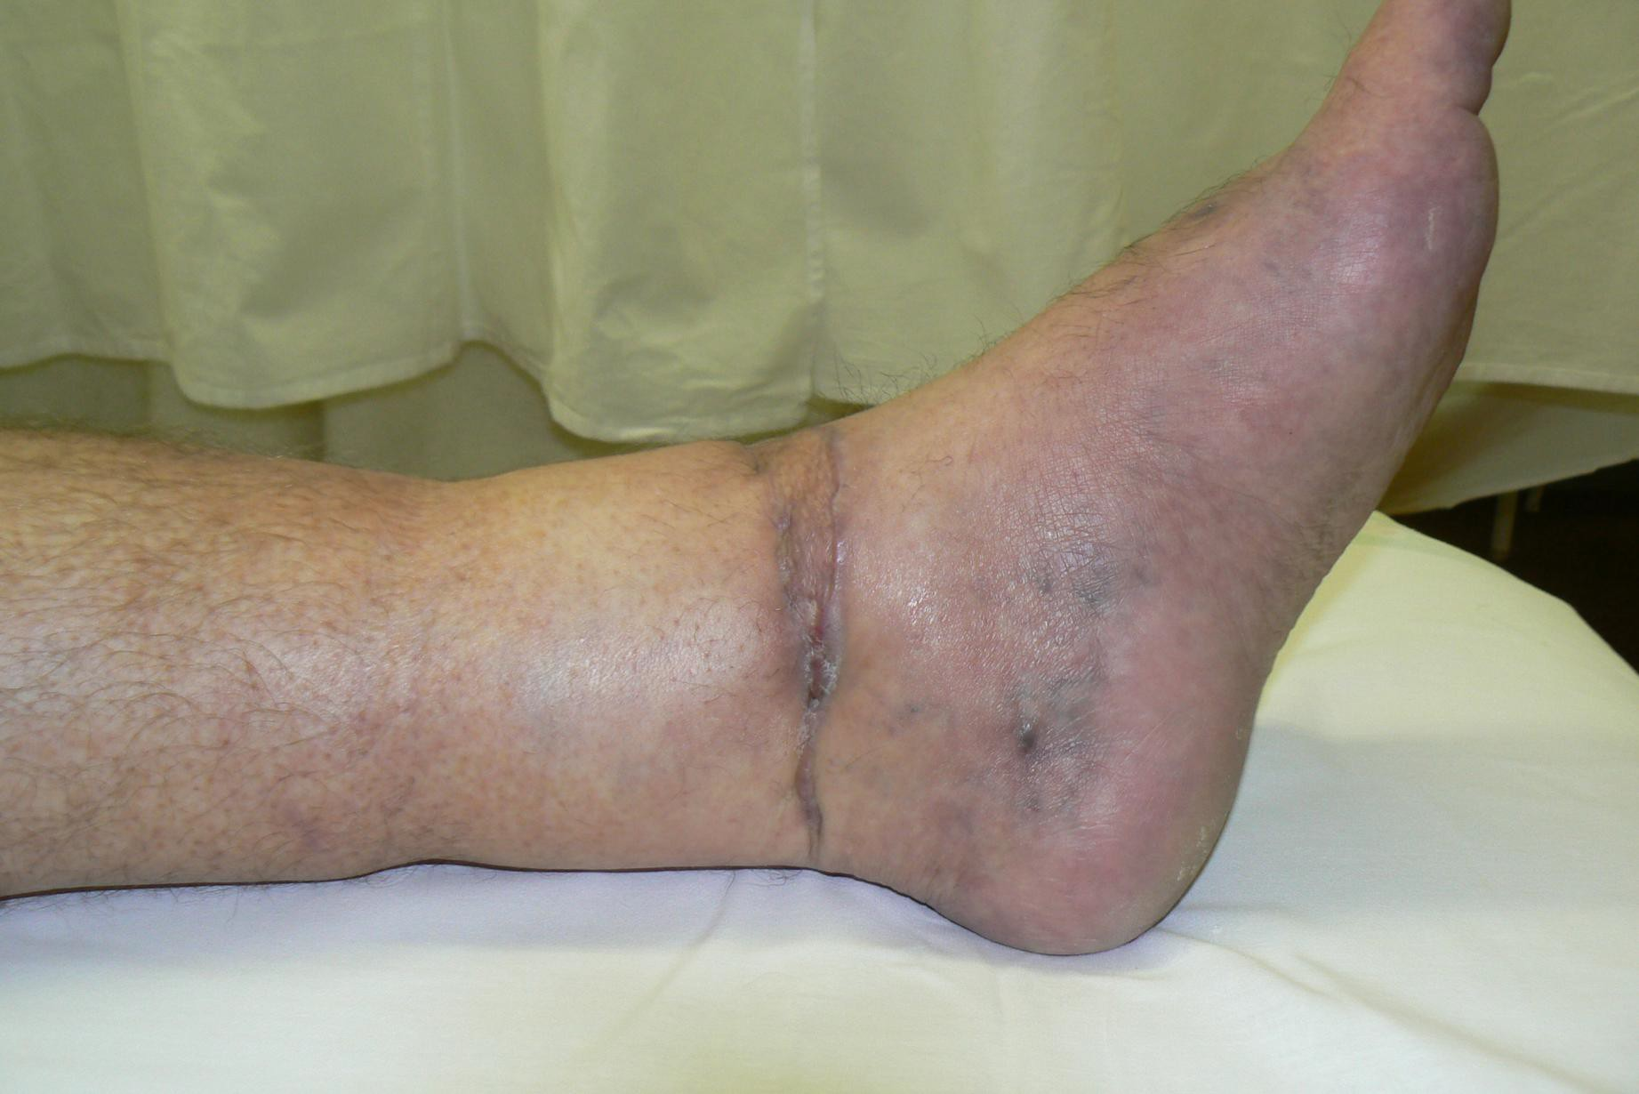
Jizva

Slide 35
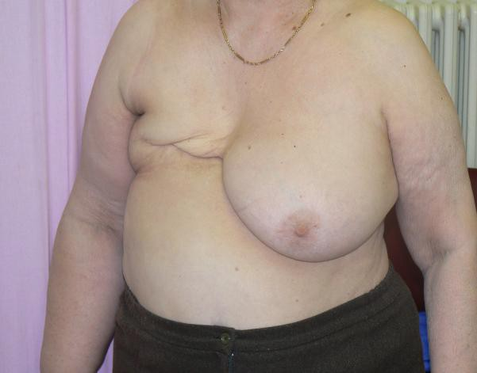

Slide 36
Reakce organismu na lymfodrenáž
o dočasná únava
o sucho v ústech
o časté močení
Redukce otoku je závislá
o na stupni kožních změn
o časnosti infekce
o na stupni změn v podkoží
na topografické lokalizaci fibrotických změn
na dodržování edukačních
opatřeních

Slide 37
Hmaty při manuální lymfodrenáži
stojící kruhy
pumpovaní hmat
vypuzovací hmat
kombinovaný (příčný) hmat
otáčivý hmat
antifibrotické hmaty – oblast postižená
fibrotickými změnami

Slide 38
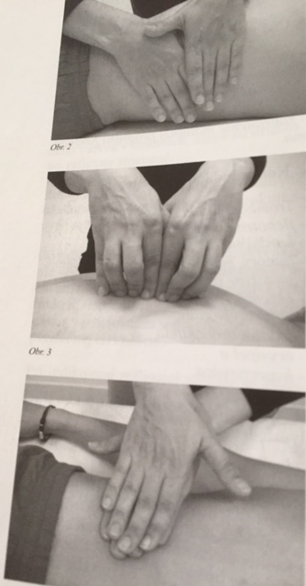
Stojící kruhy
čtyři vedle čtyř ležící prsty
celá dlaň
4 na 4 ležící prsty
stojaté kruhy palcem, paralelně nebo
střídavě
Pracujeme celoplošně prsty případně
dlaní položenou na pacientovi

Slide 39
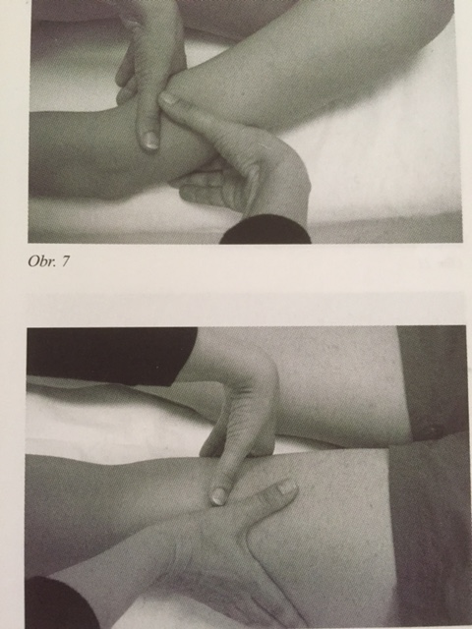
Pumpovací hmat
masírovaná část je mezi
abdukovaným palcem a ukazovákem,
z této polohy vykonáme pohyb celou
rukou ve směru odtoku lymfy a
dostaneme se do východiskové polohy.
Hmat se dá provést jednoručně nebo
dvojručně, nebo střídavě.

Slide 40
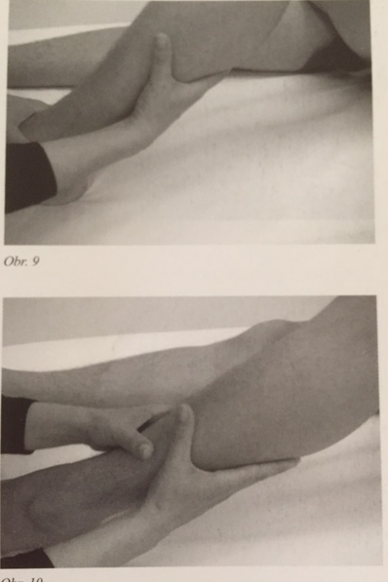
Spirálovitý hmat
hlavně na končetinách, na začátku
jsou loket a zápěstí flektované,
provedeme spirálový pohyb dlaní a
prsty s extrémním pohybem ZK a dostaneme se do východiskové
polohy.

Slide 41
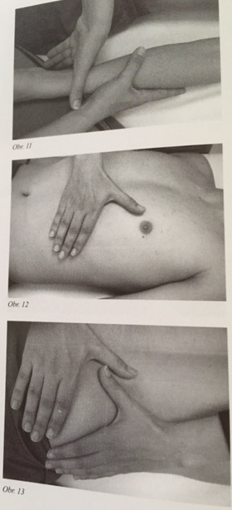
Otáčivý hmat
- na velkých plochách, ruka je opřená na
dvou bodech ukazovák a palec, následně
se položí celá dlaň na tělo a drenážuje se
lymfa v směru odtoku

Slide 42
Přístrojová mízní lymfodrenáž
Přístrojová lymfodrenáž se provádí pomocí nafukovacích vícekomorových vaků
doplňuje manuální lymfodrenáž -
navazuje na předchozí ML

Slide 43
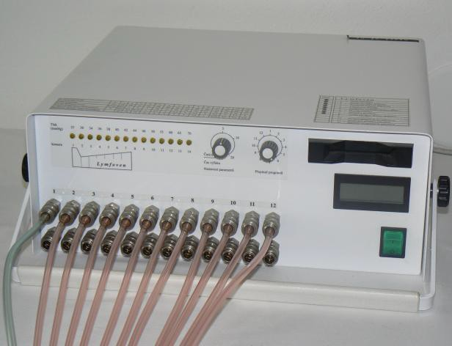
Lymfoven

Slide 44
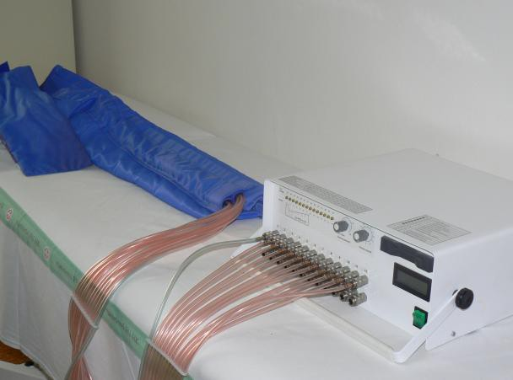
Lymfoven s návlekem

Slide 45
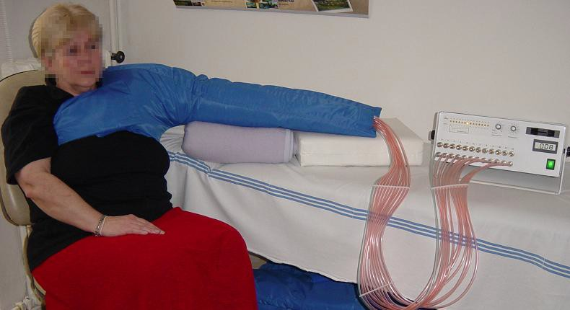

Slide 46
Indikace ML a přístrojové kompresivní terapie
Lymfedém primární
Lymfedém sekundární
Chronické edémy žilního původu-křečové žíly, chronická venosní
insuficience, flebolymfedém
Bércový vřed-před kompresí se pokryje rána obvazem a nepromokavou folií
Lypohypertrofie (celulitida)
Lipedém
Lipolymfedém
Edémy při artritidách
Edémy končetin po mrtvicích
Před operační příprava u plánovaných traumatických a ortopedických operací
Posttraumatické edémy a edémy po sundání sádry
Pooperační edémy
Dupuytrenova kontraktura
Sudekův syndrom

Slide 47
Indikace ve sportu a v civilním životě
použití před zápasem a po zápase
pocit těžkých nohou u dlouho stojících a po dlouhých pochodech
kosmetické využití

Slide 48
Kontraindikace
Otoky ledvinného původu
Otoky srdečního původu
Otoky jaterního původu
Akutní zánětlivá onemocnění kůže a podkoží (erysipel)
Akutní zánět žil - trombophlebitis
Akutní trombosa hlubokých žil – phlebothrombosis
Maligní nádorová onemocnění
Dekompenzace onemocnění – kardiální, renální

Slide 49
Komplikace lymfedému
kožní projevy - lokální náchylnost k mykózám, bakteriální infekci - erysipel
neurologické - pooperační léze v oblasti plexu brachalis mohou vést v důsledku zhmoždění, fibrotických změn k degeneraci nervů - klinické projevy-snížená kožní citlivost, bolest, parestézie, pocit pnutí
Ortopedické - kontraktury v oblasti pektorální fascie (jizva), svalová instabilita, vertebrogenní potíže Cp, Thp, Lp, sy bolestivého ramene

Slide 50
Zevní komprese končetiny bandáží,
návlekem
Komprese tvoří zevní barieru proti šíření otoku a udržuje efekt manuální lymfodrenáže
ke kompresy u pacientů s lymfedémem můžeme použít ve fázi redukce otoku kompresivní bandáž – jednoduchou nebo vícevrstevnou
pro aplikaci jednoduché bandáže je nestabilní otok nevelkých rozměrů - krátkotažná obinadla
k vícevrstevné bandáži používáme krátkotažná obinadla, inlay, Mobiderm

Slide 51
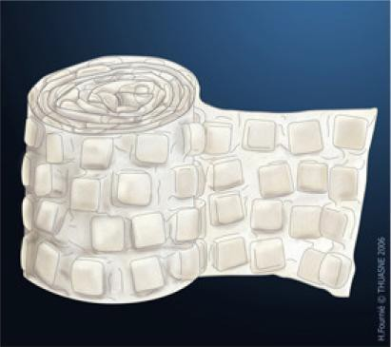
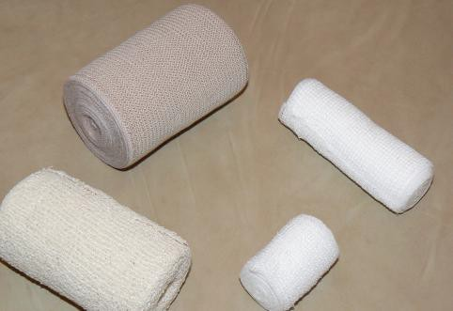
Typy bandáží

Slide 52
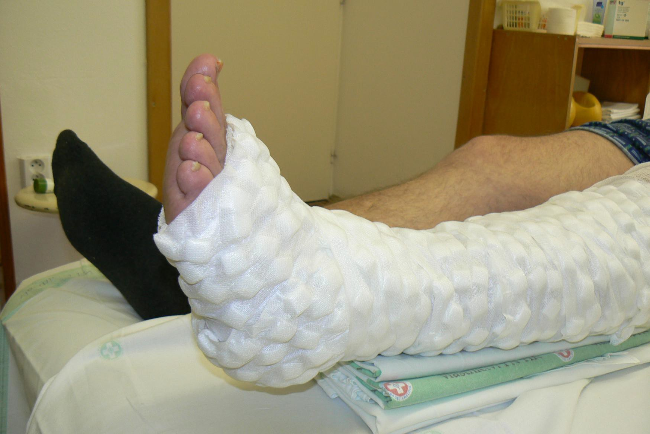
Mobiderm

Slide 53
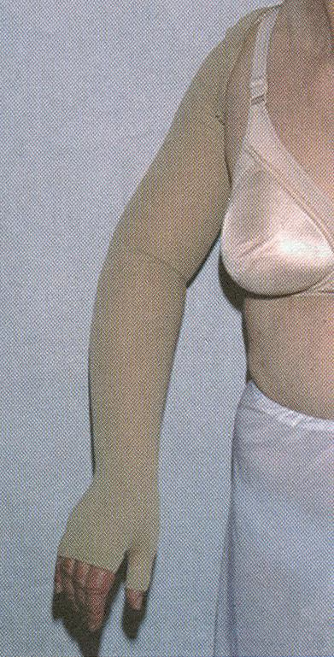
  Při redukci otoku v udržovací fázi využíváme kompresivní elastické návleky,který je plně hrazen pojišťovnou 1x za ½ roku. Návlek může být individuálně zhotoven

Slide 54
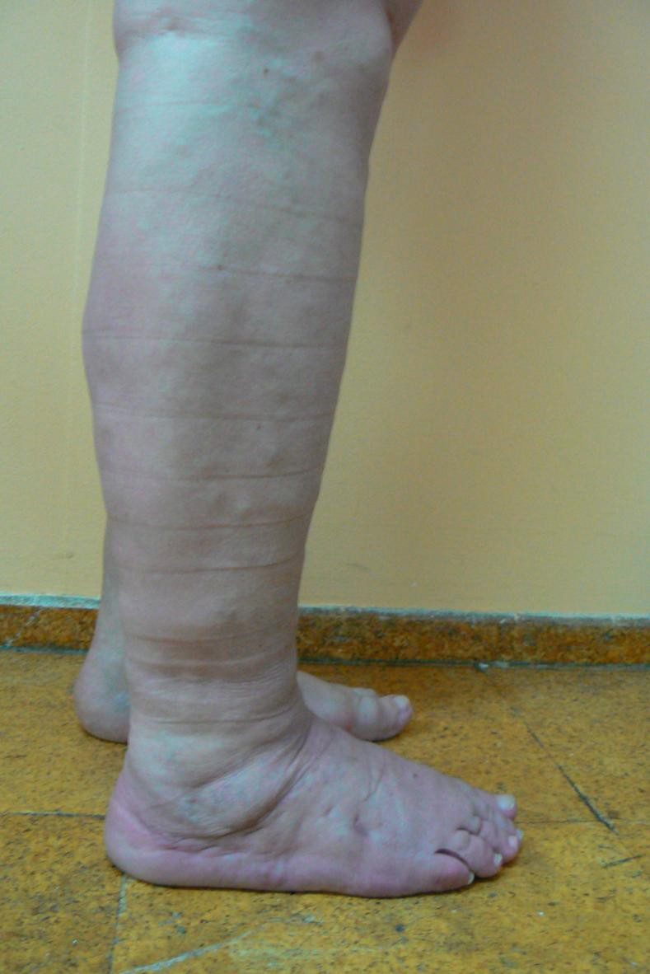
Účinky kompresivní bandáže
zlepšují účinnost
pumpy
svalové a
zabraňují
nahromadění
lymfatické tekutiny
ML a bandážování uvolňují ukládání akumulované vazivové a jizevnaté tkáně

Slide 55
Kontraindikace kompresivní
terapie
U pacientů s pokročilým postižením tepenného systému
Při akutních bakteriálních onemocněních kůže a podkoží (erysipel) – až po odeznění akutního stavu (48hod)
Na místa postižená akutními mokvajícími kožními projevy
Přecitlivost na materiál, kterým provádíme bandáž

Slide 56
Cvičení při lymfedému končetiny
Speciální cvičení je nedílnou součástí terapie- významně podporuje mízní oběh
lymfa není poháněna srdcem jako krev, ale pouze svalovou pumpou, která vzniká kontrakcí svalstva
důležitá je i dechová terapie

Slide 57
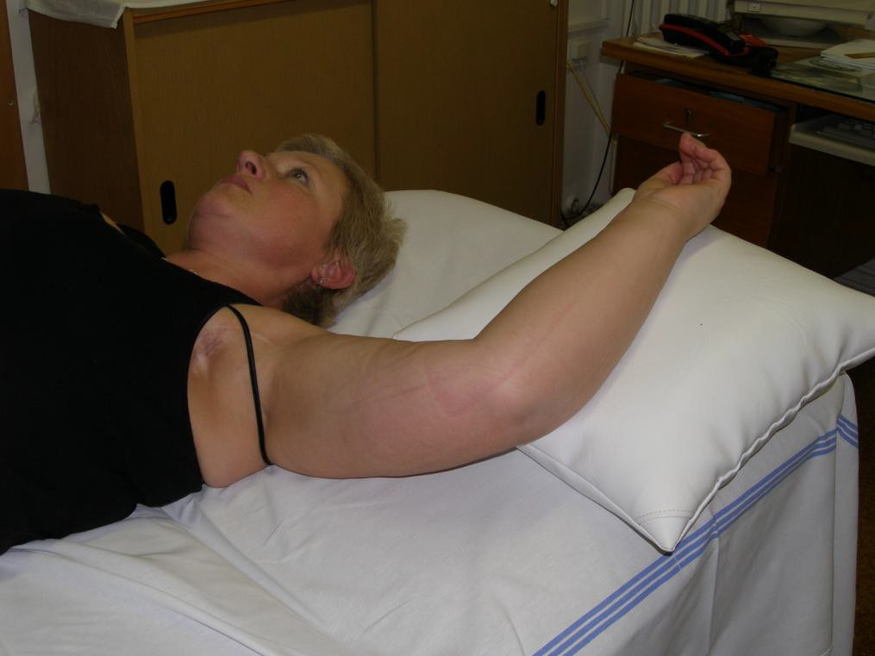
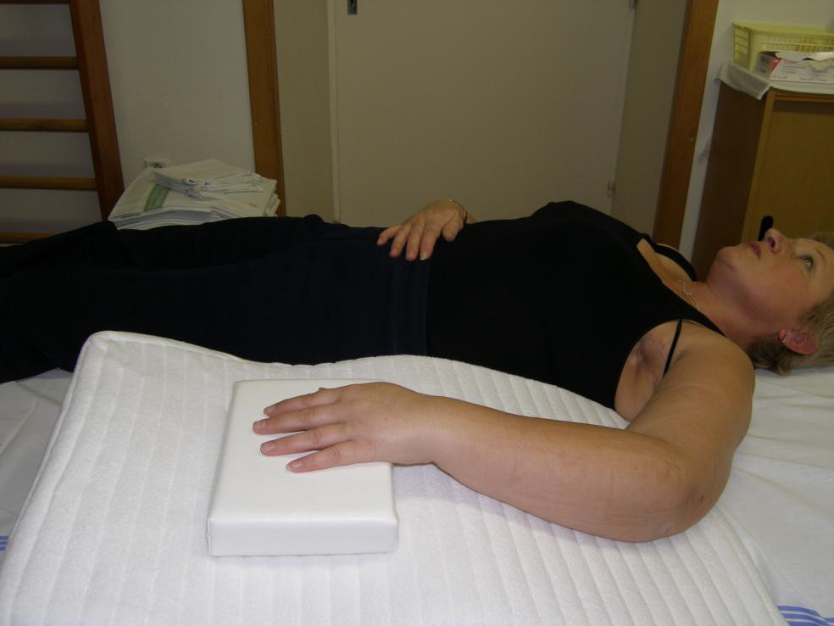
Polohování

Slide 58
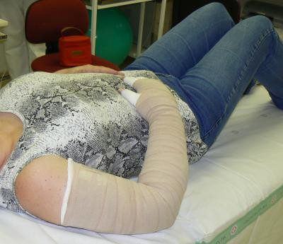
Dechová gymnastika

Slide 59
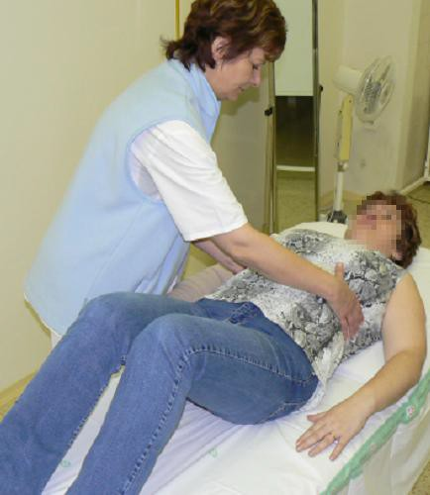

Slide 60
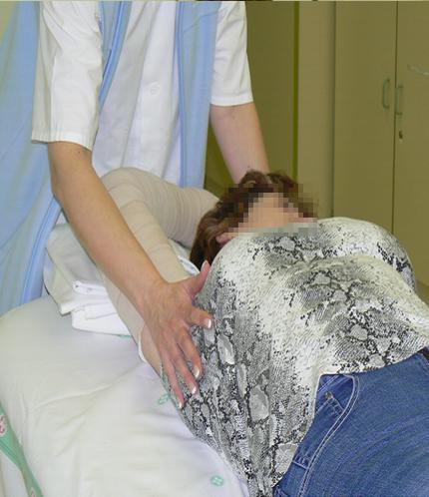

Slide 61
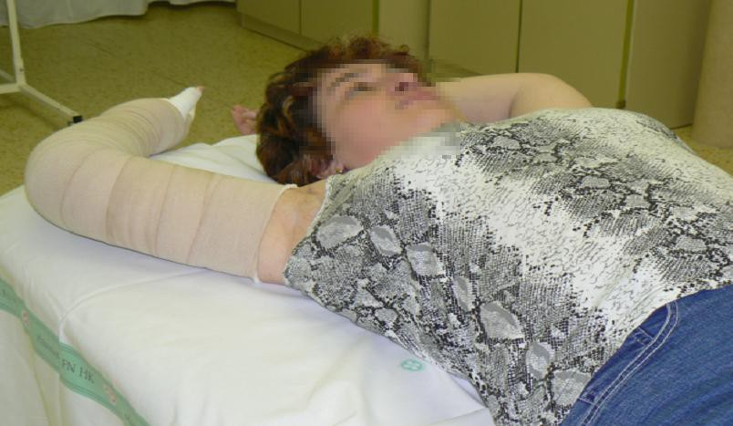
Tahová cvičení

Slide 62
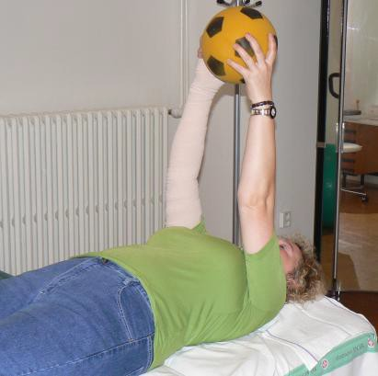
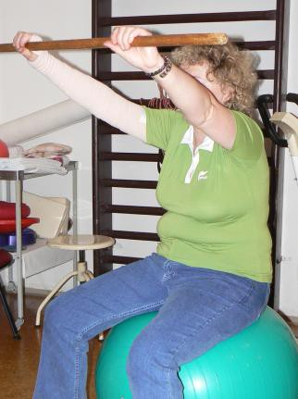
Cvičení s kompresivní bandáží

Slide 63
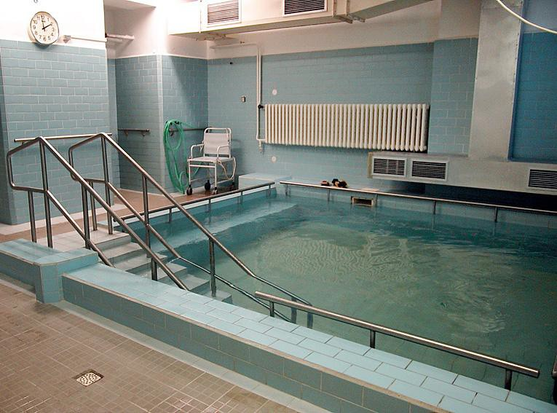
Cvičení ve vodě

Slide 64
Zásady při cvičení
Postižená končetina opatřená zevní kompresí (bandáž, návlek)
Každý cvik opakovat 5-10 s krátkými přestávkami (1-2min.)
Začínat cviky cílené na klouby od centra k periferii
Začínat cvičit zdravou končetinou nebo současně oběma
Cvičit pomalu, plynule, tahem a v plném rozsahu
Cvičit do pocitu únavy
Prokládat cviky dýcháním
Cvičit s pomůckami - theraband, overbal, tyče
Nevhodné jsou cviky silové
Cvičit ve vodě - plavání

Slide 65
Režimová opatření u nemocných
s lymfedémem I
Péče o kůži, tělo a osobní hygiena:
kůži udržovat v čistotě, vláčnou a v suchu
pozor na poranění při ošetřování nehtů
vyloučit pobyt v horkém prostředí (přímé slunce, horká voda, sauna)
žádné parafínové, bahenní zábaly, solux
chránit končetinu před chladem a omrznutím

Slide 66
Režimová opatření u nemocných s lymfedémem II
Oblékání:
Volné spodní prádlo a oděv
Na postižené končetině nenosit těsné hodinky, prstýnky
Domácnost a zaměstnání:
Nepřetěžovat končetinu dlouhým stáním, nenosit těžká břemena,
pracovat v kratších intervalech
Elevace končetiny
Vyvarovat se drobným poraněním při práci a při styku se zvířaty
Nosit ochranné rukavice
Neprat a nemýt nádobí v horké vodě
Drobná poranění vždy ošetřit

Slide 67
Zdravotní péče
na postižené končetině neměřit KT, neodebírat krev, neaplikovat žádné injekce
Výživa
udržovat přiměřenou tělesnou hmotnost
jíst dostatek ovoce a zeleniny
nepřesolovat pokrmy, dostatečně pít

Slide 68
Komplexní terapie lymfedémů
probíhá ve dvou fázích
V první fázi redukce otoku - péče o kůži, ML 1x nebo 2x denně po dobu 30-60 min. Následuje přístrojová lymfodrenáž, vícevrstevná bandáž, cvičení 2x denně.Tato fáze léčby probíhá 4-6 týdnů.
Druhá fáze udržovací - následuje po maximální redukci otoku a jeho stabilizaci.

Slide 69
Doplňující léčebné postupy
Samoléčba:
péče o kůži, dodržování režimových opatření
autolymfodrenáž
přístrojovou lymfodrenáž
pohybová a dechová cvičení
samoměření končetiny
chůze v terénu „nordic walking“ (se zevní kompresí postižené končetiny)
vhodné sportovní a rekreační aktivity (plavání, turistika, jízda na kole…)

Slide 70
Psychoterapie
Je zaměřená na získání spolupráce pacienta a jeho aktivní účasti na léčbě a úpravách životního režimu
dobré je zapojení rodinného příslušníka
informujeme pacienta o sdruženích pacientů s tímto onemocněním - Mamma Help centrum HK.

Slide 71

Děkuji za pozornost

